Slide 1



智能计算系统
软硬件基础
Notes:
各位同学大家好。欢迎来到智能计算系统软硬件基础课程 。今天我们进行第三十讲的学习，主题是模型并行的第二部分，也就是流水线并行技术 。

Slide 2
Lecture 30：模型并行 II
(Pipeline Parallelism)
Notes:
本节课主要包含以下几个部分。

Slide 3
流水线并行简介
流水线并行优化
  先前向后反向
  1F1B
高级流水线并行
Notes:
首先我们会对流水线并行进行简要介绍 。接着讨论流水线并行的优化策略 ，包含经典的先前向后反向调度 以及1F1B调度机制 。最后我们将探讨一些高级的流水线并行技术 。

Slide 4
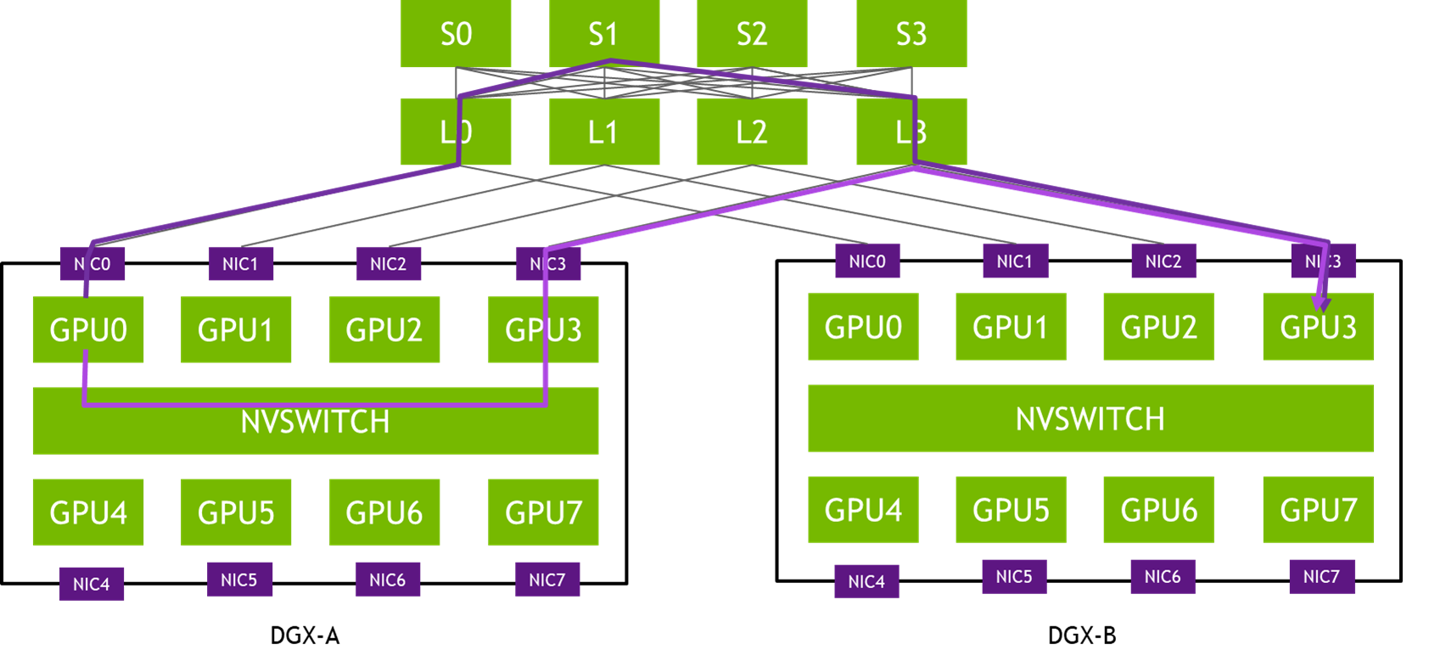
跨节点扩展简介
4
TP 在计算上高效，但在数学上需要同步的 All-Reduce 操作，因此不适用于跨节点扩展。
  以太网/Infiniband 的延迟会严重制约 GPU 利用率。
  要将深层大语言模型扩展到多个节点，系统必须对模型进行纵向切分。
流水线并行（PP）将连续的层块分配到不同的物理节点上。
Notes:
在了解流水线并行之前，我们先看看跨节点扩展的背景 。前面学过的张量并行虽然计算上高效，但它在数学上需要同步的聚合通信操作，因此并不适合跨节点扩展 。以太网或者Infiniband的延迟会严重制约GPU的利用率 。为了将深层大语言模型扩展到多个物理节点，系统必须对模型进行纵向切分 。这就是流水线并行发挥作用的地方，它将连续的网络层块分配到不同的物理节点上执行 。

Slide 5
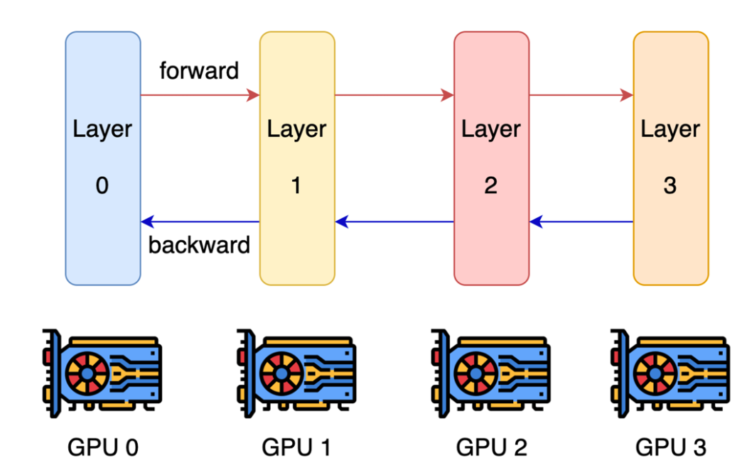
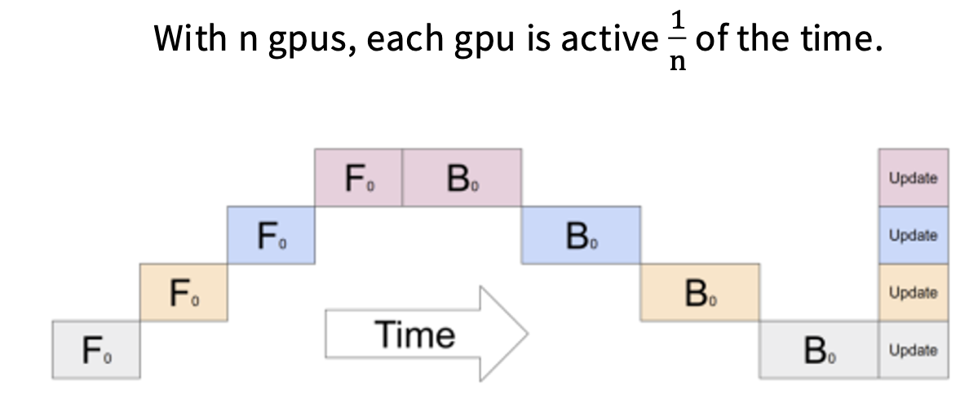
流水线并行（PP）
5
按层并行将层切分，将子集分配给 GPU（K 个阶段）
激活值和部分梯度在各阶段之间来回传递
每个 GPU 大部分时间处于空闲状态，等待反向传播回传
Notes:
我们来看看流水线并行的具体做法 。按层并行指的是将整个网络层进行切分，把不同的层子集分配给多个GPU进行计算，这里假设分为K个阶段 。在这个过程中，前向计算的激活值和反向计算的部分梯度，会在各个流水线阶段之间来回依次传递 。如果直接使用朴素的流水线并行，会产生严重的效率瓶颈。在有n个GPU的情况下，每个GPU的活跃时间占比非常低 。从时间线可以直观看出，每个GPU大部分时间都处于空闲状态，一直苦苦等待反向传播的梯度回传 。这种由于调度依赖产生的流水线气泡极大地浪费了宝贵的硬件算力 。

Slide 6
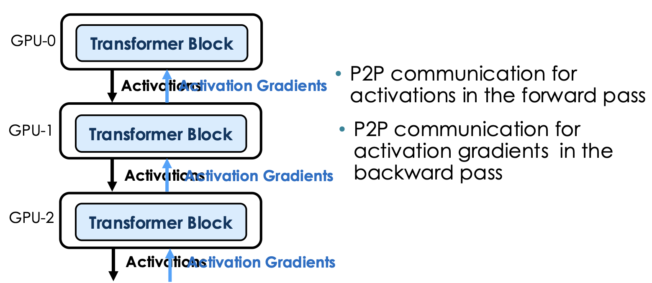
流水线并行
6
通信模式
Notes:
从底层通信模式上看 ，流水线并行在各个GPU节点之间主要存在两类点对点通信。一是在前向传播时，传递前向激活值给下一个阶段。二是在反向传播时，传递激活值的梯度给上一个阶段。由于只传递边界层的张量，整体通信量相比张量并行要小得多。

Slide 7
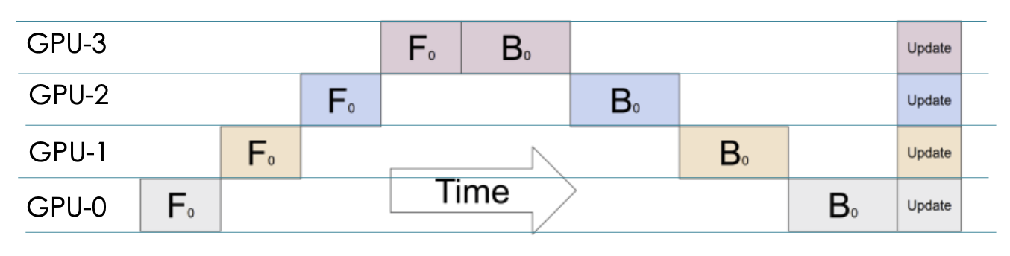
流水线并行：先前向后反向
7
执行时间线
如何让 GPU 忙碌起来？
批次拆分！

Slide 8
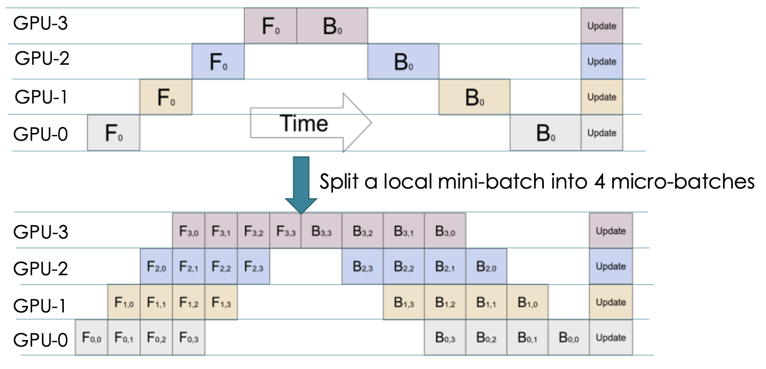
流水线并行：先前向后反向
8
GPipe（Google，2019）
将全局小批次划分为 M 个更小的“微批次”
为最大化 TFLOPS，增大全局批次大小以在流水线中容纳更多微批次。
Notes:
回到流水线执行时间线 。由于朴素执行会导致大量的资源闲置，我们需要思考如何让GPU真正忙碌起来 。破局的核心在于引入批次拆分技术 ，也就是将全局的大任务拆解为粒度更小的小任务进入流水线，从而减少整体的流水线等待时间 。

Slide 9
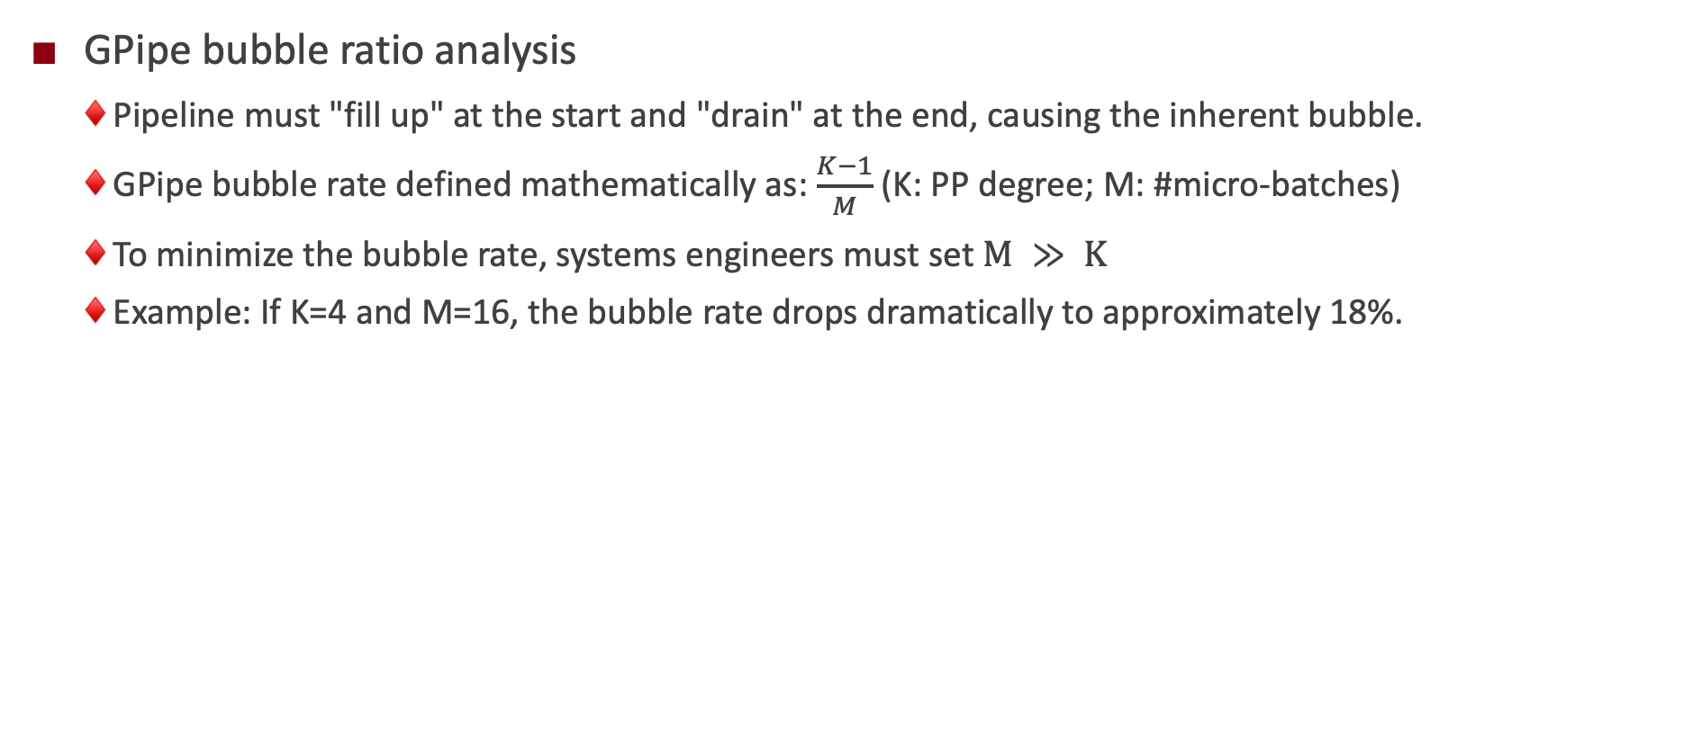
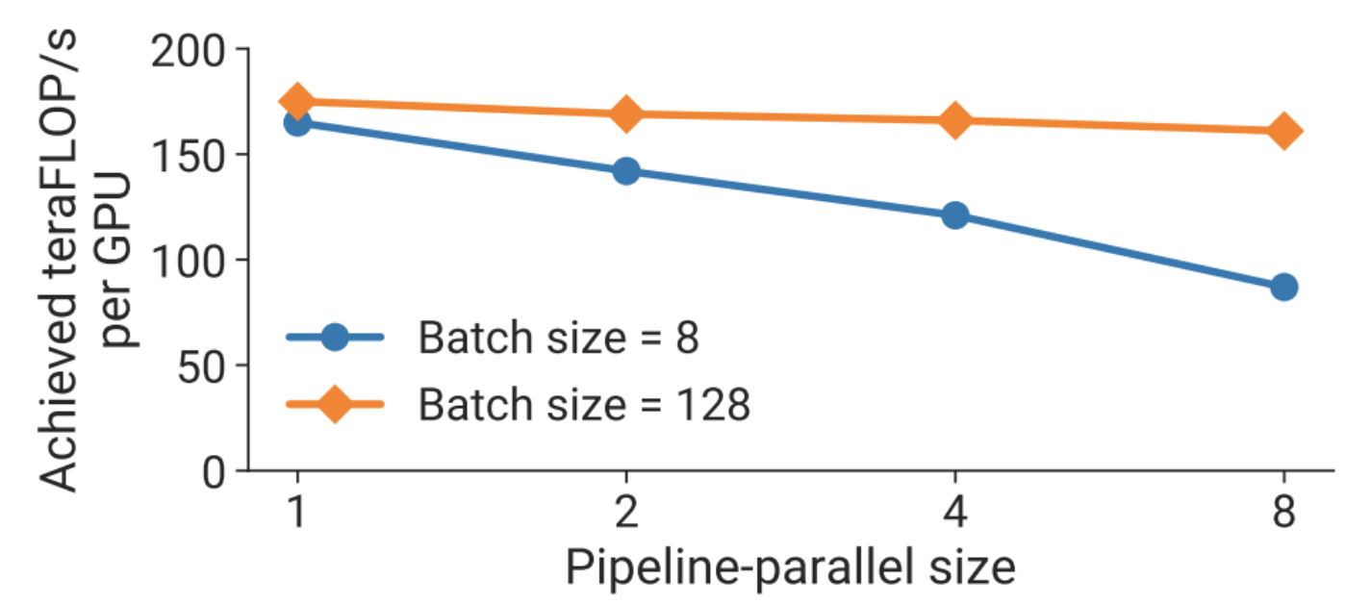
流水线并行：先前向后反向
9
Notes:
谷歌提出的GPipe架构就采用了这种核心思路 。它将全局的小批次进一步划分为M个更小的微批次 。这样流水线就可以更紧密地重叠运行。为了最大化硬件的计算吞吐量，我们通常需要增大全局批次大小，以便在整个流水线调度中容纳尽可能多的微批次，从而有效摊销气泡开销 。从这张实验数据图表中可以看出，通过改变微批次的数量和规模，流水线并行的整体吞吐量会受到显著影响 。批次大小越大，GPU能够保持越高的计算饱和度，硬件的浮点运算峰值被更充分地利用。

Slide 10
为什么使用流水线并行？
10
1. 流水线并行节省显存（与 DDP 相比）
2. 流水线并行具有良好的通信特性（与 FSDP 和 TP 相比）
  通信仅依赖于激活值，且为点对点传输
通常，我们会在较慢的网络链路（即跨节点）上使用流水线并行，以获得更好的显存扩展性。
Notes:
总结一下我们为什么在系统设计中需要引入流水线并行 。首先，与数据并行相比，流水线并行能够显著节省单卡的显存开销 。其次，与完全分片数据并行以及张量并行相比，流水线并行具有极佳的通信特性 。它的通信仅依赖于边界激活值，且完全是点对点传输 。因此在实际的分布式部署中，我们通常会在带宽较慢的跨节点网络链路上使用流水线并行，以换取更好的显存扩展性 。

Slide 11
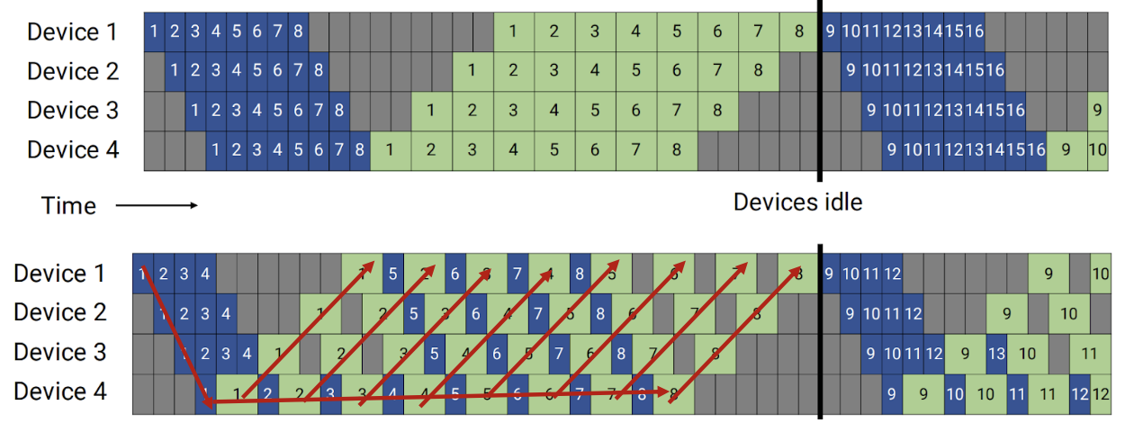
流水线调度优化
11
PipeDream 提出了“1F1B”调度策略
  预热阶段结束后，GPU 交替执行：计算一次前向传播，立即计算一次反向传播。
  优先执行反向传播，以改变缓存数据的生命周期。
峰值在途
M微批次
GPipe
（先前向后反向）
O(M)
PipeDream
(1F1B)
O(K)
Notes:
接着我们来看流水线调度策略的进一步优化演进 。微软在PipeDream系统中提出了著名的1F1B调度策略 。它的核心理念是，在最初的预热阶段结束后，GPU节点开始严格交替执行计算逻辑 。具体来说就是计算一次前向传播后，立即执行一次反向传播 。这种优先执行反向传播的精妙设计，本质是为了改变缓存数据的生命周期 。

Slide 12
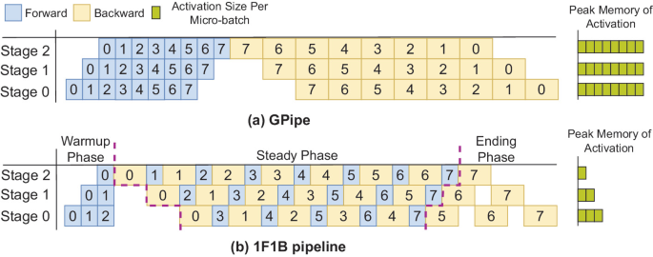
流水线调度优化
12
GPipe 显存危机
  GPipe 是严格同步的：所有 M 次前向传播必须在任何反向传播开始之前完成。
  反向传播必须依赖中间激活值。
  每个流水线阶段必须同时缓存全部 M 个微批次的激活值。
  随着 M 增大以缩小气泡，激活值显存线性增长 O(M)，迅速触发 OOM
Notes:
为什么要通过1F1B尽早释放显存呢？这源于GPipe架构面临的严重显存危机 。GPipe是严格同步的调度机制，这意味着所有M次前向传播必须在任何反向传播开始之前全部执行完成 。因为反向传播的计算必须依赖中间激活值 ，所以每个流水线物理阶段必须同时缓存全部M个微批次庞大的激活值数据 。随着M的增大，激活值的显存消耗呈线性增长，这在深层网络中会迅速触发显存溢出错误 。

Slide 13
流水线调度优化
13
1F1B 显存占用
  1F1B 在数学上尽可能早地执行反向传播。
  大量缓存的激活值被用于梯度计算后立即释放。
  任何 GPU 需要存储的最大在途激活值严格受限于流水线深度 K，而非 M。
  将峰值激活值显存与微批次数量解耦，允许 M 无限扩展（显存允许的情况下）。
Notes:
而1F1B调度机制极其优雅地解决了这个问题 。1F1B在数学逻辑上尽可能早地触发反向传播操作 。这就使得大量预先缓存的激活值，在被用于当前阶段的梯度计算后就可以立即从显存中释放 。在这种机制下，任何物理GPU需要存储的最大在途激活值，严格受限于流水线的深度K，而不是微批次数量M 。这一设计成功将峰值显存与微批次数量解耦，允许我们在显存允许的范围内无限扩展微批次数量 。

Slide 14
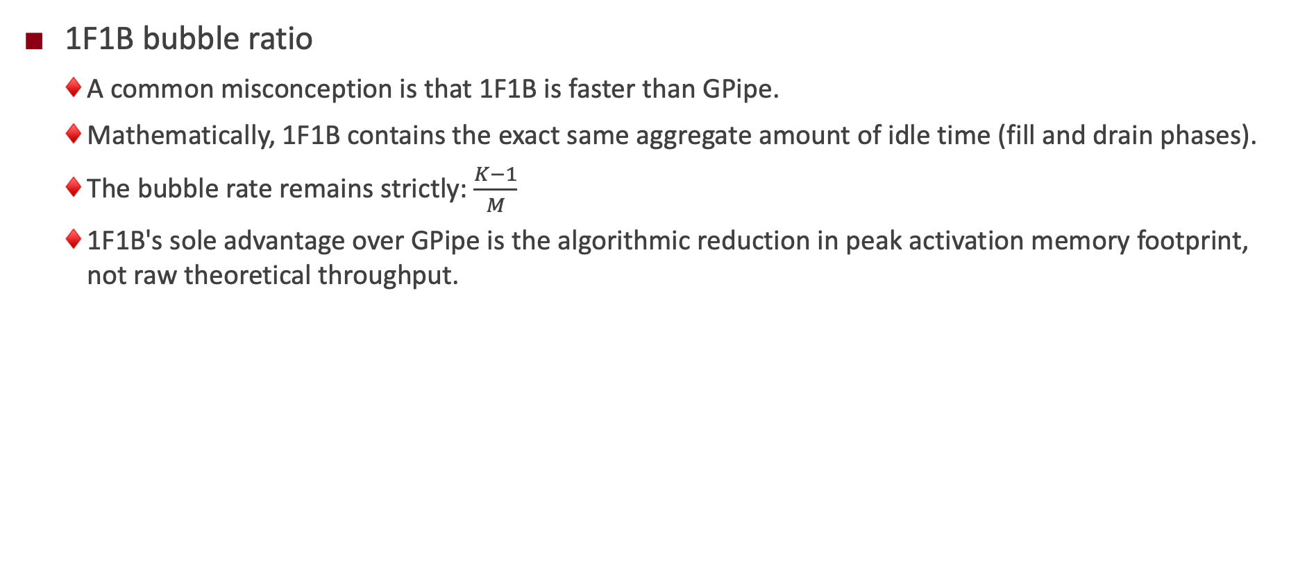
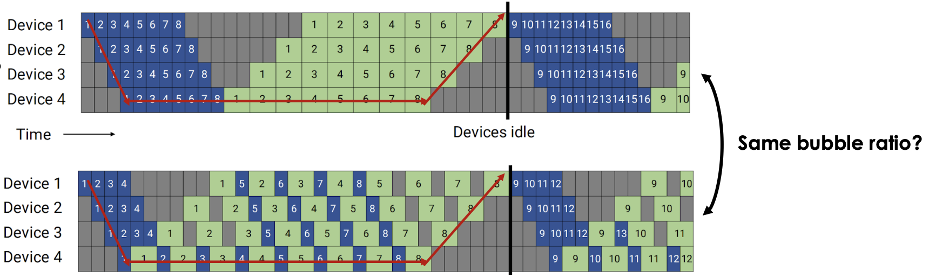
流水线调度优化
14
Notes:
从这张重新排列的执行时间线对比图可以看出，尽管1F1B大幅优化了系统显存的生命周期，但从流水线开始到结束的总气泡占比依然存在。图中的红线标示了执行的关键路径，这说明单纯改变前后向任务的交替顺序，并没有从数学上根本压缩总的闲置等待时间。

Slide 15
1F1B 的局限性与更大批次大小
15
要实现可忽略的气泡率（<5%），M 必须非常大。
全局批次大小在数学上受优化器收敛限制的约束。
如果全局批次大小固定，增大 M 会将单个微批次大小缩减至接近 1。
小微批次无法充分利用现代 GPU Tensor Core，破坏计算密度。
需要一种新的调度策略来减少气泡，同时不增大 M。
Notes:
这就引出了标准1F1B调度的系统局限性 。要实现极低的气泡率，微批次数量必须设置得非常巨大 。但是全局批次大小在数学上严格受限于模型优化器收敛的约束边界，不能无限制地扩展 。如果全局批次大小固定，强行增大微批次数量就会导致单个微批次的大小缩减至极小的值 。这么小的计算负载无法打满现代GPU内置的张量核心，会严重破坏硬件的计算密度 。因此，系统级软件需要一种全新的调度策略来进一步压缩气泡 。

Slide 16
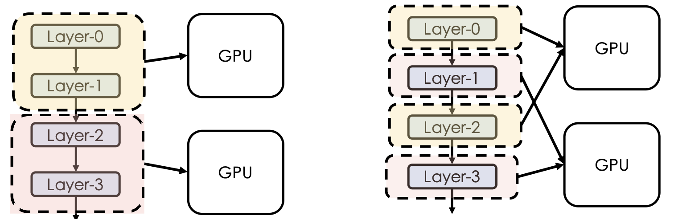
交错式 1F1B（Megatron-LM）
16
一个微批次现在通过两个 GPU 各两次。
GPU 现在忙于工作，就像我们有两个批次一样
一个微批次只通过两个 GPU 各一次
Notes:
为了突破系统瓶颈，Megatron并行框架引入了极具巧思的交错式1F1B策略 。传统方式下，一个模型微批次只通过两个逻辑GPU各一次 。但在交错式设计中，同一个微批次现在需要通过两个GPU各两次 。通过这种折叠式的层映射逻辑，物理GPU能保持高强度的计算工作量，就如同系统同时调度了两个独立批次一样高效 。

Slide 17
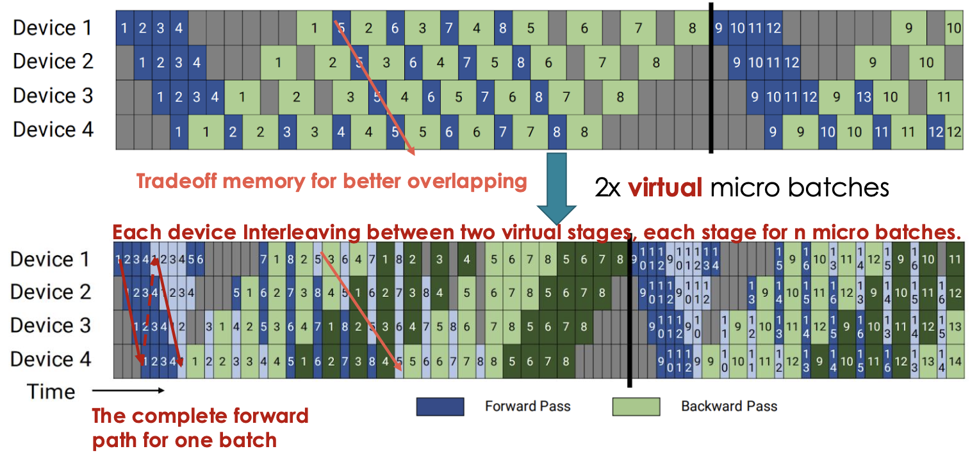
交错式 1F1B（Megatron-LM）
17
将模型划分为更多的“虚拟阶段”（每个 GPU 有 V 个阶段）。
  GPU 1 同时被分配虚拟阶段 1（例如第 1-2 层）和虚拟阶段 5（例如第 9-10 层）
Notes:
从具体实现层面来看，编译器系统会将原始模型划分为更多的虚拟阶段 ，保证每个物理GPU被分配到多个不连续的虚拟阶段。例如图中GPU一号被同时分配了位于前端的虚拟阶段一以及位于后端的虚拟阶段五 。这种以增加通信频次来换取更好计算重叠率的策略，使得流水线的空闲气泡被大幅度挤压。

Slide 18
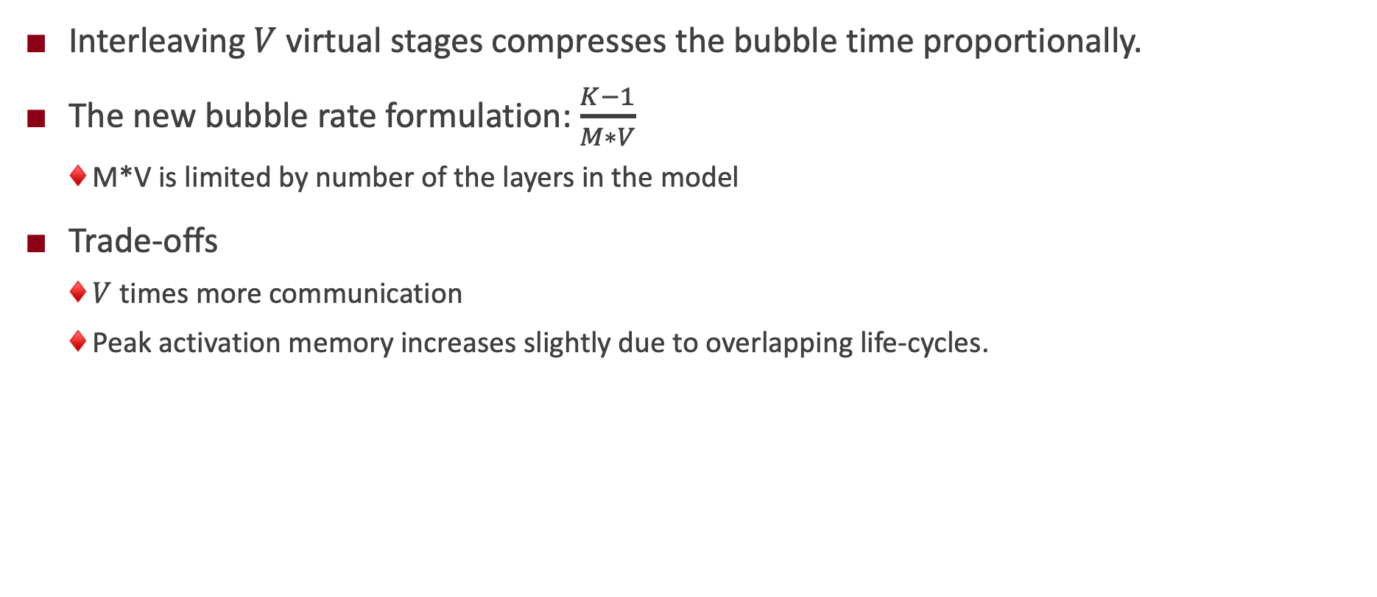
交错式 1F1B（Megatron-LM）
18
Notes:
这张复杂的执行图谱完整展示了交错式1F1B的底层调度路径 。每个物理设备在成倍增加的虚拟微批次之间进行高速的穿插计算逻辑。深蓝色方块代表前向流，浅绿色代表反向流。虽然系统控制流的复杂度急剧上升，但可以直观看到结尾处灰色的闲置气泡区域被肉眼可见地缩小了。

Slide 19
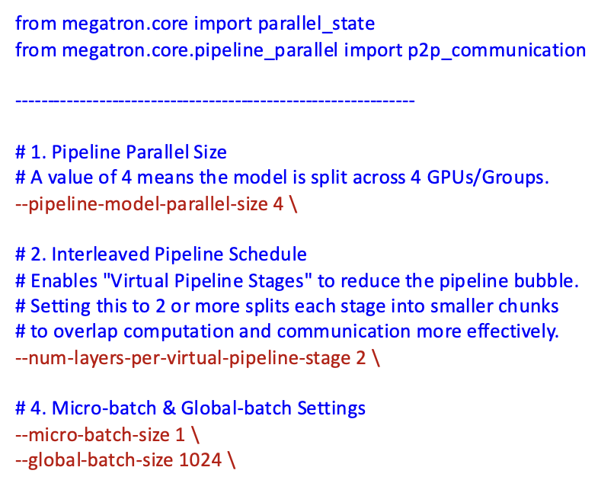
交错式 1F1B（Megatron-LM）
19
Megatron-core 默认推荐交错式 1F1B
  虚拟流水线阶段的层数通常设置为 2-4。
Notes:
在实际的工程落地环境中，Megatron核心库已经默认推荐开发者使用交错式1F1B调度 。通常情况下，系统工程师会将每个虚拟流水线阶段包含的网络层数参数经验性地设置为二到四 。大家可以观察屏幕上的代码片段，通过向框架传递对应的命令行参数，即可轻松激活这项复杂的高级系统优化。

Slide 20
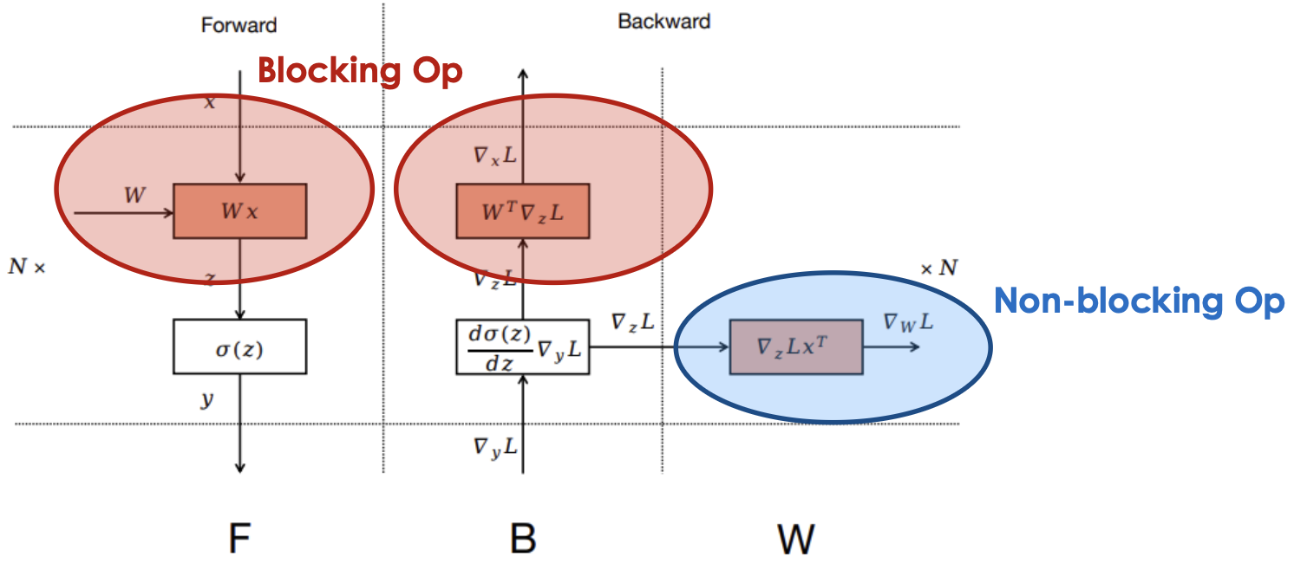
高级流水线并行：零气泡流水线（ICLR’24）
20
核心思想：
  将阻塞计算与非阻塞计算分离，以实现更灵活的流水线调度。
Notes:
前沿学术界和工业界对于极致性能的追求从未停止。最新的国际学术会议上正式提出了零气泡流水线核心架构 。它的核心思路打破了常规编译器的黑盒限制，将传统的宏观算子在IR层面拆解为阻塞计算与非阻塞计算两部分独立节点 。比如将权重梯度的计算剥离出来作为非阻塞操作延后执行，从而让整个流水线调度引擎获得前所未有的编排灵活度 。

Slide 21
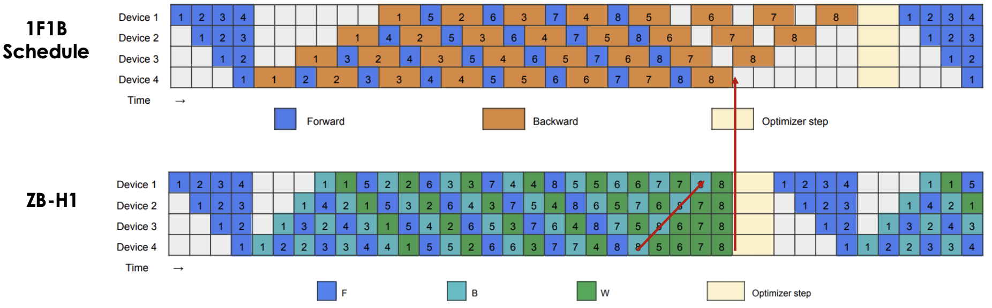
高级流水线并行：零气泡流水线（ICLR’24）
21
小规模：整数线性规划，同时优化显存和端到端完工时间
大规模：启发式算法
流水线并行通信次数少于交错式 1F1B，但气泡相当或更少。
Notes:
在零气泡调度图的生成环节，针对小规模设备集群，系统通常采用精确的整数线性规划算法，在显存安全水位和端到端完工时间之间寻求最优解 。而面对超大规模集群，则通过高效的启发式算法进行快速求解 。实验数据表明，该范式在总线通信次数上少于交错式架构，但压榨出的气泡比例却相当甚至逼近零，可以说是极具商业潜力的下一代系统软件方案 。

Slide 22
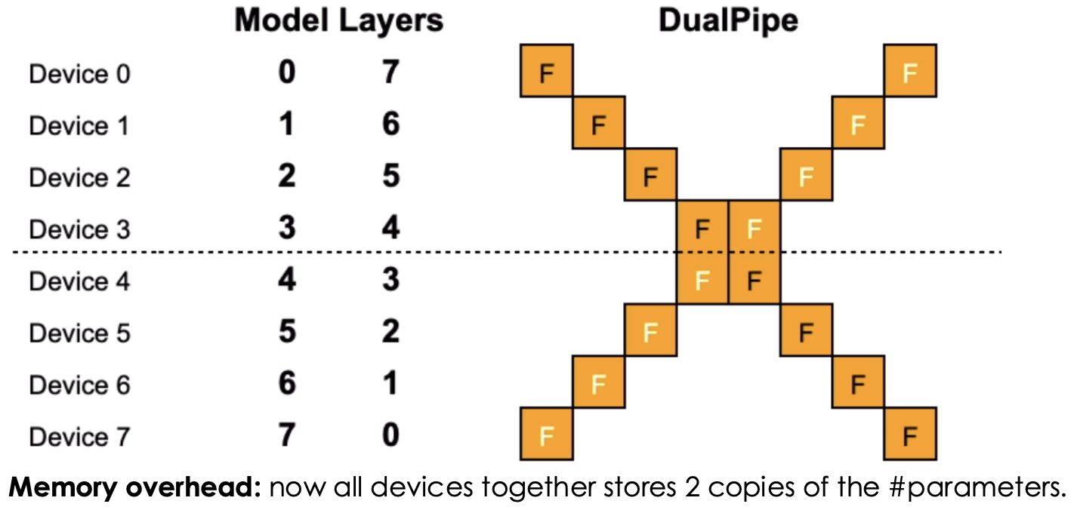
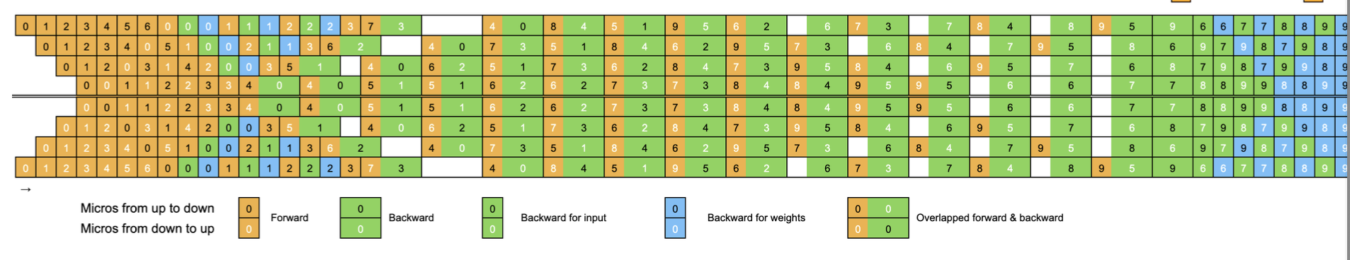
高级流水线并行：DeepSeek-V3 DualPipe（2025）
22
分片策略
DeepSeek V3: https://arxiv.org/pdf/2412.19437v1, 2025
Notes:
除了零气泡调度，近期开源的DeepSeek底层框架也展示了惊艳的双向流水线并行架构 。通过一种首尾完全对称的切分策略，异构计算设备能够在正反两个物理方向上同时吞吐网络层的计算任务 。虽然这不可避免地带来了模型参数双倍常驻内存的额外开销 ，但通过软硬件协同的极致时序重叠机制，换取了极高的浮点利用率。

Slide 23
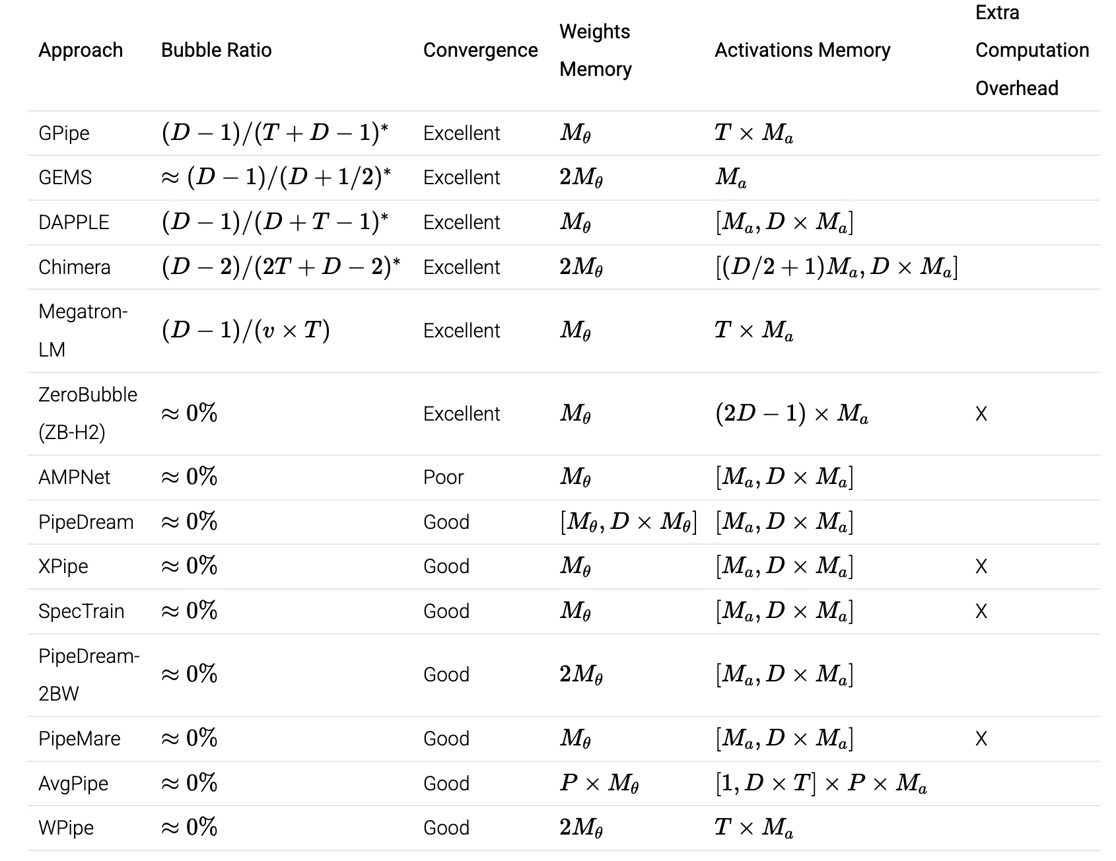
高级流水线并行
23
https://selamjie.medium.com/the-frontier-of-pipeline-parallelism-an-overview-d4264cc9f877
Notes:
这张表格是一份非常硬核的系统软件演进全景图，系统性对比了业界所有主流的高级流水线并行实现方案 。从早期的朴素设计到Megatron的生产级方案，再到追求极致算力压榨的零气泡新秀。我们评估分布式系统好坏的核心维度，依然是那几个经典的系统指标：气泡闲置率、数值收敛正确性、权重与激活值的显存高水位，以及是否引入了冗余计算。大家课后务必仔细推演这张表格背后的数学本质。

Slide 24

解决方案： FlagOS， 统一AI系统软件栈
Notes:
面对如此复杂精密的分布式训练需求，仅靠单一的框架往往独木难支。因此业界推出了FlagOS这类统一的人工智能系统软件栈 。它在最底层屏蔽并统一了多种异构芯片指令集的差异，中间层提供极致优化的通用算子库与并行调度引擎，上层则通过标准接口无缝对接各类大模型，为开发者提供了开箱即用的高性能底座。

Slide 25








https://space.bilibili.com/3546791834290849
https://github.com/flagos-ai
https://www.zhihu.com/people/95-22-20-18/posts
https://flagos.io/Home
Notes:
以上就是今天关于高级模型并行和流水线并行调度的全部内容。大家可以通过屏幕上的代码仓库主页、视频平台或者技术专栏，获取相关的完整源码与技术文档 。

Slide 26

感谢观看！
Notes:
感谢各位同学的耐心观看与听讲，我们下节课再见 。

